Slide 1
SINO-VATIKÁNSKÉ VZTAHY
Vendula Horáčková
489285@mail.muni.cz

Slide 2
Historický kontext
Současná situace

Slide 3
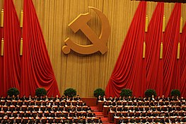
Čínská lidová republika
1. října 1949 – vznik Čínské lidové republiky (ČLR) s Komunistickou stranou Číny (KSČ) v čele
Obr. 1
Obr. 2

Slide 4
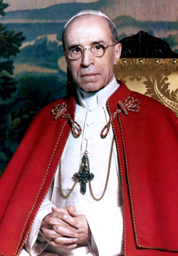
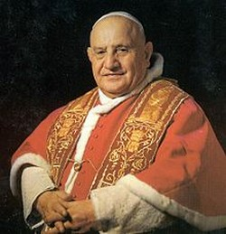
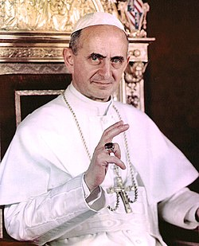
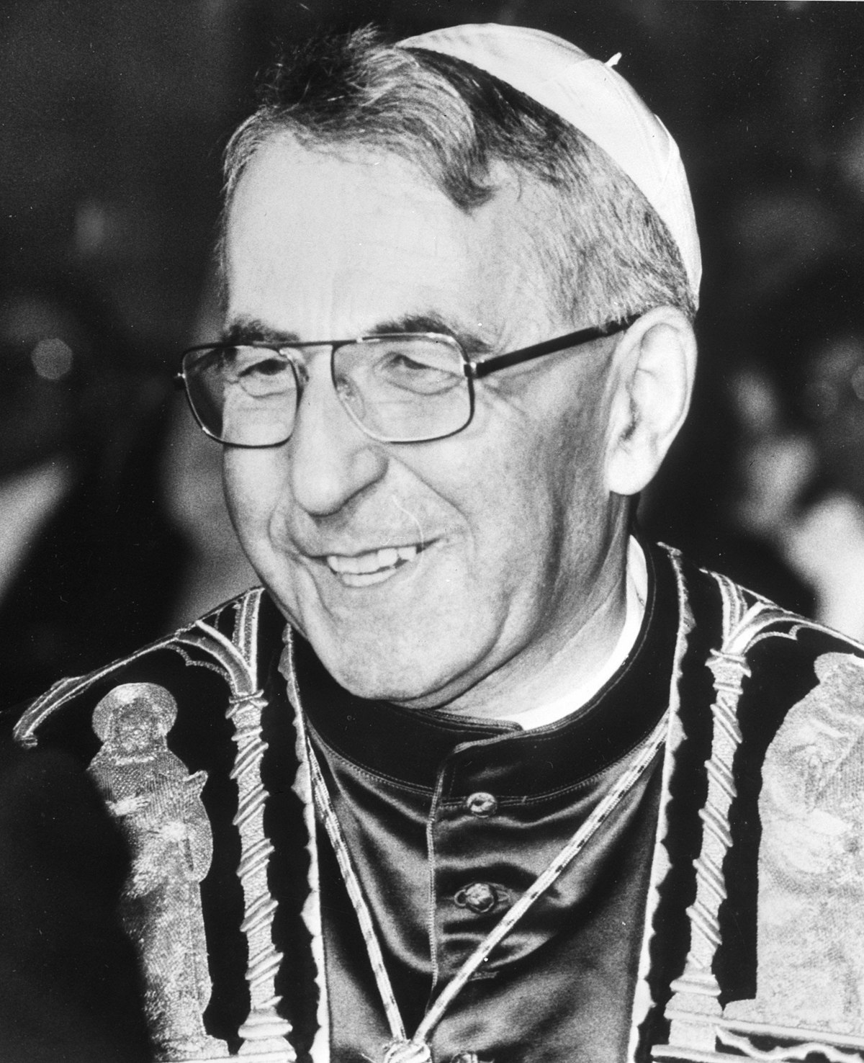
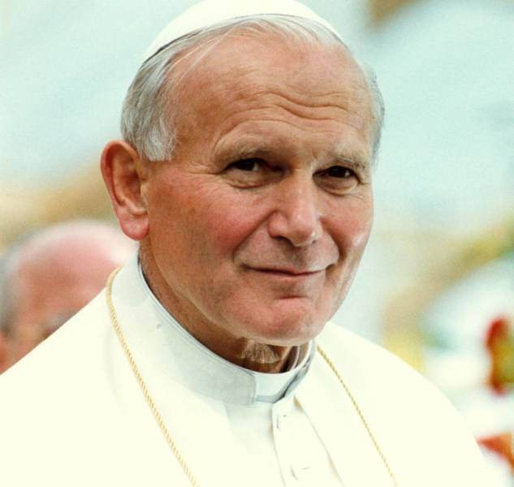
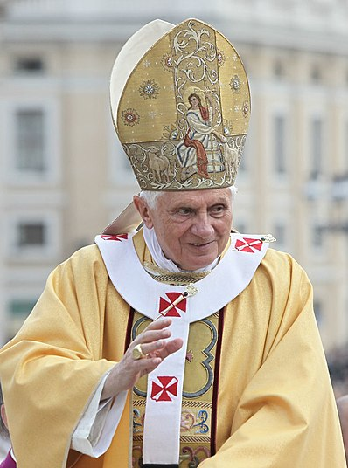
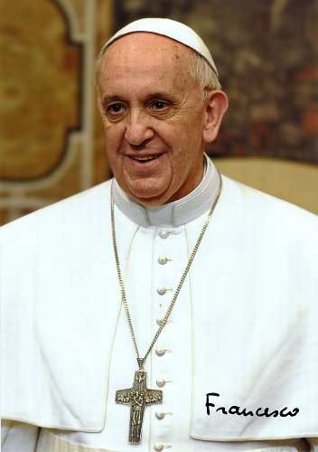
Vatikán
Od roku 1949 až dodnes – 7 pontifikátů papežů
Obr. 3
Obr. 4
Obr. 5
Obr. 6
Obr. 7
Obr. 8
Obr. 9
Pius XII.
Jan XXIII.
Pavel VI.
Jan Pavel I.
Jan Pavel II.
Benedikt XVI.
František

Slide 5
PIUS XII.
Život: 1876-1958
Pontifikát: 1939-1958

Slide 6
Pius XII.
Radikální postoj vůči komunistickým režimům
Po roce 1949 perzekuce křesťanů v ČLR
1951 - vypovězení papežského nuncia z ČLR
Pontifikát: 1939-1958

Slide 7
Pius XII.
Dekret Svatého oficia o exkomunikaci katolíků, kteří jsou členy KSČ
Dopis Cupimus imprimis roku 1952
Encyklika Ad synarum gentem roku 1954
Pontifikát: 1939-1958

Slide 8
KSČ vytváří státní náboženské organizace:
Národní islámské sdružení v Číně (中国伊斯兰教协会; vznik: květen 1953)
Čínské buddhistické sdružení (中国佛教协会; vznik: červen 1953)
Čínské troj-samostatné vlastenecké sdružení (三自爱国运动; vznik: srpen 1954)
Čínské taoistické sdružení (中国道教协会; vznik: duben 1957)
Čínské katolické vlastenecké sdružení (中国天主教爱国会; vznik: červenec 1957)

Slide 9
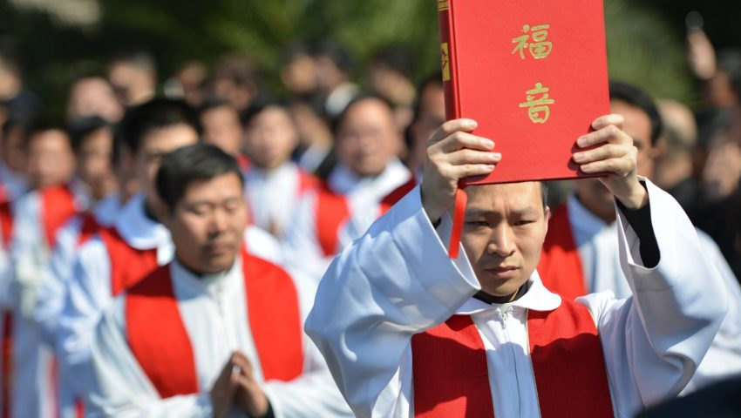
27. června 1957 - Čínské katolické vlastenecké sdružení svolalo zasedání v Pekingu
Prohlášení nezávislosti
Nezávislost církve na Vatikánu
Jmenování biskupů bez souhlasu Vatikánu
Vatikán se nesmí vměšovat do vnitřních záležitostí ČLR
Obr. 10

Slide 10
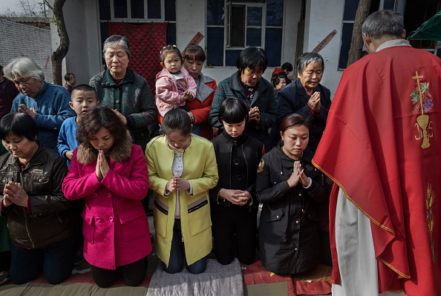
Pius XII.
Vatikán odmítl ČLR zvolené biskupy
Ti, jenž jsou loajální papeži – podzemní církev (地下教会)
Pontifikát: 1939-1958
Obr. 11

Slide 11
Pius XII.
1958 - Encyklika Ad Apostolorum principis
„Bylo mezi Vámi vytvořeno sdružení, kterému byl zvolen titul „vlastenecký“, katolíci jsou všemi prostředky nuceni, aby se na něm podíleli. [...] Je zcela jasné, že dané sdružení je zkrátka pokusem o uskutečnění dobře rafinované a ničivé politiky. [...] Za účelem účinnějšího šíření těchto hříšných principů a jejich upevnění v mysli všech, toto sdružení [...] používá různé prostředky, včetně násilí a útlaku, nespočet zdlouhavých publikací a skupinových setkání. Na těchto setkáních jsou neochotní donuceni k účasti podnětem, hrozbami a podvodem. [...] Pokud se jakýkoli odvážný duch pokusí hájit pravdu, jeho hlas je snadno udušen a překonán a je označen nechvalně jako nepřítel své rodné země.“
Pontifikát: 1939-1958

Slide 12
JAN XXIII.
Život: 1881-1963
Pontifikát: 1958-1963

Slide 13
Jan XXIII.
1962–1965 – Druhý vatikánský koncil
Zastánce míru, dialogu
1963 - Encyklika Pacem in terris
Pontifikát: 1958-1963

Slide 14
PAVEL VI.
Život: 1897-1978
Pontifikát: 1963-1978

Slide 15
Pavel VI.
Zastáncem mírového dialogu
1965 – delegace do ČLR
Pontifikát: 1963-1978

Slide 16
JAN PAVEL I.
Život: 1912-1978
Pontifikát: 26. srpna 1978 - 28. září 1978

Slide 17
JAN PAVEL II.
Život: 1920-2005
Pontifikát: 1978-2005

Slide 18
Jan Pavel II.
Svatý stolec
Diplomatické priority
Apoštolské priority
Ekumenické priority
Apoštolské priority
Ekumenické priority
Diplomatické priority
Snaha jednat s ČLR o situaci rozdělení církve (Čínská katolická vlastenecká asociace / pozemní církev)
Pontifikát: 1978-2005

Slide 19
BENEDIKT XVI.
Život: 1927
Pontifikát: 2005-2013

Slide 20
Benedikt XVI.
Snaha o mírové vztahy
2007 - dopis adresován katolickým věřícím v ČLR
Zastává diplomacii milosti, smíření, dialogu
Snaha o sjednocení církve v ČLR (Čínská katolická vlastenecká asociace + podzemní církev)
Pontifikát: 2005-2013

Slide 21
FRANTIŠEK
Život: 1936
Pontifikát: 2013

Slide 22
František
Snaha o sjednocení oficiální a podzemní církve s všeobecnou církví ve Vatikánu
22. září 2018 – prozatímní dohoda - mezi Vatikánem a ČLR
Jmenování biskupů v ČLR
ČLR : právo jmenovat biskupy v ČLR
Vatikán : právo veta
Pontifikát: 2013

Slide 23
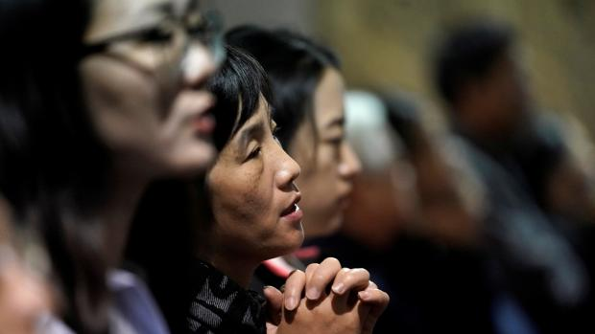
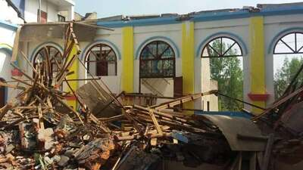
Podzemní církev
Obr. 12
Obr. 13

Slide 24
František
Podzemní církev - vyslovila věrnost papeži, však tvrdí, že pociťuje pocit opuštění
Papež František - podepsání prozatímní dohody je krokem vpřed v budování bratrství mezi národy, budoucímu míru a znovuvybudování vnitřní jednoty církve
Pontifikát: 2013

Slide 25
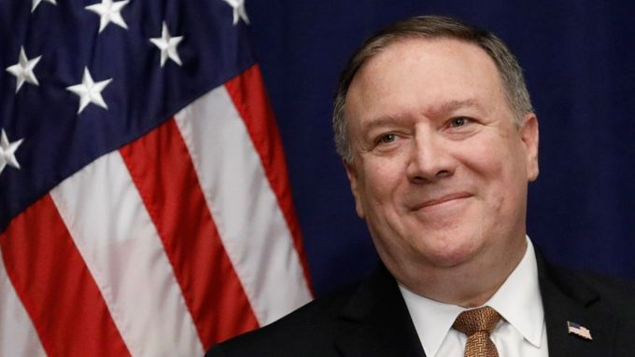
Lidská práva v ČLR
Spojené státy americké kritizují ČLR za porušování lidských práv, také za represivní politiku namířenou proti náboženství
Ministr zahraničí Spojených států amerických Mike Pompeo - ostře kritizuje Vatikán za nečinnost
Obr. 14
Obr. 15

Slide 26
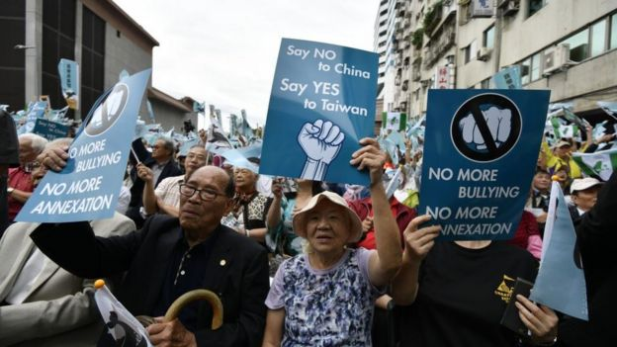
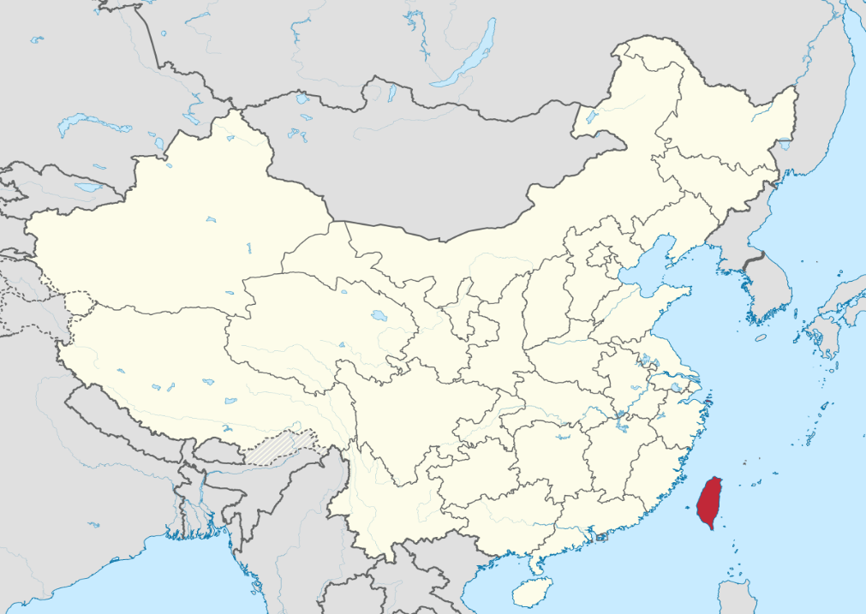
Taiwan
Taiwan X ČLR – spor o legitimitu Taiwanu
Diplomatické vztahy Taiwanu a Vatikánu
ČLR – snaha Taiwan izolovat od diplomatických jednání
Snaha přerušit vztahy Taiwanu a Vatikánu
Obr. 16
Obr. 17

Slide 27
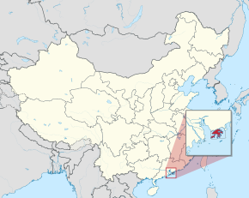
Hongkong
1841-1997 – britská správa Hongkongu
1997 – pod správou ČLR
„jedna země, dva systémy“
Papež Jan Pavel II. – snaha prolomit bariéry sino-vatikánských vztazích
uvolnil podmínky pro jmenování biskupů v podzemní církvi
Vatikán zvolil Hongkong jako hlavní místo kontaktu s Čínou
Obr. 18

Slide 28
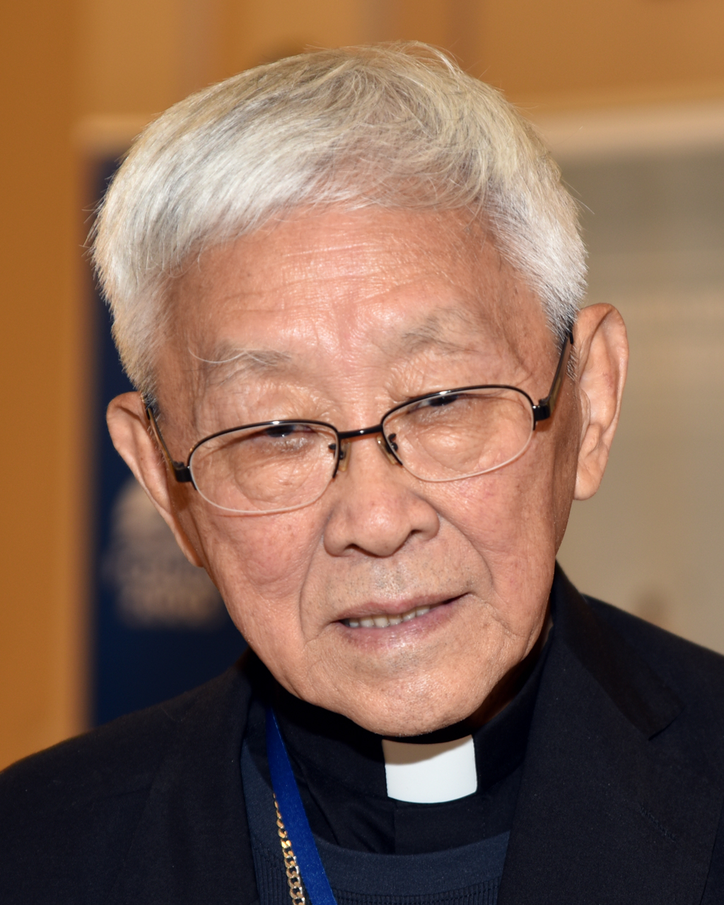
Hongkong
Papež Benedikt XVI. – zvolil Josepha Zena kardinálem
Kardinál Joseph Zen – kritikem KSČ
Podporovatel podzemní církve
Obr. 19
Kardinál Joseph Zen Ze-kiun

Slide 29
Hongkong
Kardinál Joseph Zen – kritikem Vatikánu
Nesouhlasí s politikou ústupků
Přehlížení problémů
Malé podpory podzemní církve
Kardinál Joseph Zen Ze-kiun

Slide 30
Hongkong
Kardinál Joseph Zen – rezignace roku 2009
Nástupcem kardinál Tong – umírněnější
Kritika Vatikánu za podepsání prozatímní dohody roku 2018
Kardinál Joseph Zen Ze-kiun

Slide 31
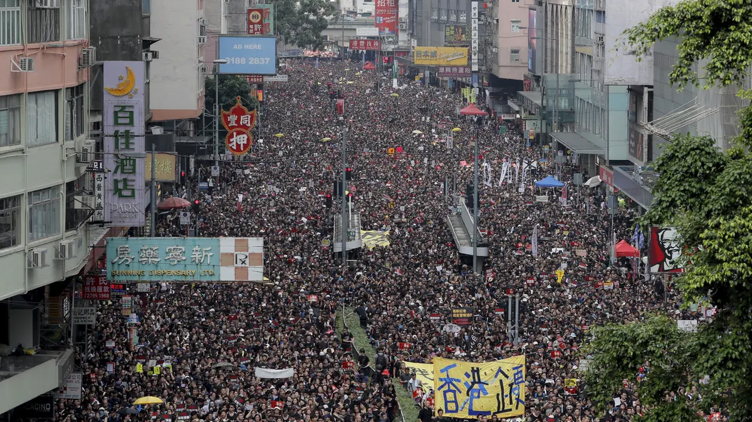
Hongkongské protesty roku 2019
Obr. 21
Obr. 22
Obr. 20

Slide 32
Znovu podepsání prozatímní dohody
2020 – znovu podepsání prozatímní dohody na další dva roky mezi Vatikánem a ČLR
Kritika papeže Františka
Obr. 23

Slide 33
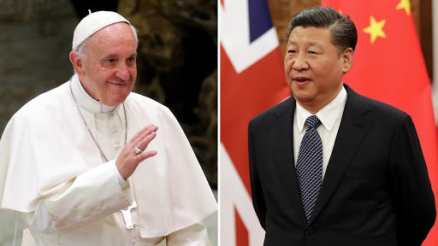
Obr. 24

Slide 34
ZDROJE
Dokumenty Druhého vatikánského koncilu. Trnava : Spolek sv. Vojtěcha, 1972. 323 s. ISBN 978-80-7162-738-8.
ERBACHER, Jürgen. Vatikán. Přel. Anna Fejglová. Praha : Nakladatelství Grada, 2012. 88 s. ISBN 978-80-247-3811-3.
GRIGULEVIČ, Iosif Romuaľdovič. Pápeži 20. storočia. Přel. Jirka Vašinová, Anton Eliáš. Bratislava : Nakladatelství Pravda, 1983. 464 s. Členská knižnica. ISBN 075-078-87.
HALAS, X. František. Fenomén Vatikán. Brno : Centrum pro studium demokracie a kultury, 2004. 759 s. ISBN 80-7325-034-9.
HORÁČKOVÁ, Vendula. Historický vývoj vztahů mezi Čínskou lidovou republikou a Vatikánem od roku 1949 až dodnes. In: Masarykova univerzita : Čínská studia [online]. 2020 [Cit. 02.11.2020]. Dostupný z WWW: <https://cinskastudia.phil.muni.cz/studentske-projekty/nabozenstvi/vyvoj-vztahu-mezi-cinskou-lidovou-republikou-a-vatikanem>.
CHENAUX, Philippe. Katolická církev a komunismus v Evropě (1917-1989) : Od Lenina k Janu Pavlu II. Nakladatelství : Rybka Publishers, 2012. 287 s. ISBN 978-80-87067-41-3.
KRCHŇAVÝ, Petr. Současné sino-vatikánské vztahy. Praha, 2007. 134 s. Diplomová práce. Univerzita Karlova v Praze, Fakulta sociálních věd, Institut politologických studií. Vedoucí diplomové práce PhDr. Petra Andělová, PhD. Dostupný z WWW:<https://www.email.cz/download/k/ioUrgSgExTAm070fJe72Ja9l3qOYNrr5zwfi9UgN9D22OConqXoQzgLxRPsOfVCHKwlcExc/DPTX_D880017147.pdf>.

Slide 35
ZDROJE
LEUNG, Beatrice. Sino–Vatican Relations at the Century’s Turn. Journal of Contemporary China [online]. 2015, roč. 14, č. 43, s. 353-370. Dostupný z WWW: <https://eds-a-ebscohost-com.ezproxy.muni.cz/eds/pdfviewer/pdfviewer?vid=3&sid=1c7ff4be-4767-4ca2-be85-b31144d07251%40sessionmgr103>.
LEUNG, Beatrice; WANG, Marcus. Sino–Vatican Negotiations : Problems in Sovereign Right and National Security. Journal of Contemporary China [online]. 2016, roč. 25, č. 99, s. 467-482. Dostupný z WWW: <http://dx.doi.org/10.1080/10670564.2015.1104921>.
LIBRERIA EDITRICE VATICANA. Ad Apostolorum Principis : Encyclical of Pope Pius XII on Communism and the Church in China to our Venerable Brethren and Beloved Children, the Archbiships, Bishiops, Other Local Ordinaries and Clergy and People of China in Peace and Communion with the Apostolic See. In: Vatican.va [online]. 1958 [cit. 2020-07-20]. Dostupný z WWW: <http://www.vatican.va/content/pius-xii/en/encyclicals/documents/hf_p-xii_enc_29061958_ad-apostolorum-principis.html>.
LIBRERIA EDITRICE VATICANA. Ad Sinarum Gentem : Encyclical of Pope Pius XII on the Supranationality of the Church to the Venerable Brethren and Beloved Sons, the Archbishops, Bishiops, and Other Local Ordinaries and Other Members of the Clergy and People of China in Peace and Communion with the Apostolic See. In: Vatican.va [online]. [cit. 2020-07-20]. Dostupný z WWW: <http://www.vatican.va/content/pius-xii/en/encyclicals/documents/hf_p-xii_enc_07101954_ad-sinarum-gentem.html>.
LIU, T. William; LEUNG, Beatrice. Organizational Revivalism : Explaining Metamorphosis of China’s Catholic Church. Journal for the Scientific Study of Religion [online]. 2002, roč. 41, č. 1, s. 121-138. Dostupný z WWW: <https://eds-b-ebscohost com.ezproxy.muni.cz/eds/pdfviewer/pdfviewer?vid=3&sid=b6a8c55c-dd94-409a-8b97-3d14f3892542%40pdc-v-sessmgr03>.

Slide 36
ZDROJE
LUEHRMANN, Laura. The Red Flag and the Ring : The Dances Surrounding Sino-Vatican Ties. Asian Politics & Policy [online]. 2009, roč. 1, č. 3, s. 489-507. Dostupný z WWW: <http://web.b.ebscohost.com.ezproxy.muni.cz/ehost/pdfviewer/pdfviewer?vid=5&sid=cad9c816-8ba2-4c5c-8bbe-4345b91869a0%40pdc-v-sessmgr02>.
MASLÁKOVÁ, Magdaléna. The role of successive popes in the process of unification of the Church in China. International Journal for the Study of the Christian Church [online]. 2019, roč. 19, č. 2-3, s. 133-148 [cit. 2020-03-31]. Dostupný z WWW: <https://www.tandfonline.com/doi/full/10.1080/1474225X.2019.1655628>.
MONG, Ambrose. Sino-Vatican Relations : From Denunciation to Dialogue. James Clarke, 2019. 191 s. ISBN 9780227907016.
VERMANDER, Benoǐt. The Vatican, China, and the Future of the Chinese Catholic Church. Concilium [online]. 2020, č. 2, s. 142-146 [cit. 2019-10-07]. Dostupný z WWW: <http://search.ebscohost.com.ezproxy.muni.cz/login.aspx?direct=true&db=asn&AN=144561253&lang=cs>.
VOGT, Roland. Europe and China – Strategic Partners or Rivals? Hong Kong : University Press, 2012. 301 s. ISBN 9789888083879.
ZHANG, Juyan. Sino-Vatican Faith Diplomacy : Mapping The Factors Affecting Bilateral Relations. Figueroa Press, 2017. ISBN 978-0-18-221704-5.

Slide 37
OBRÁZKY
Obr. 1: [Čínská vlajka]. In: Aktuálně [online]. 29. února 2016 [cit. 2020-11-02]. Dostupné z WWW: https://www.aktualne.cz/wiki/geografie/staty-a-mesta/cina/r~i:wiki:2003/.
Obr. 2: [Sjezd KSČ]. In: Wikipedia [online]. 11. červenec 2020 [Cit. 02.11.2020]. Dostupné z WWW: https://cs.wikipedia.org/wiki/Komunistick%C3%A1_strana_%C4%8C%C3%ADny.
Obr. 3: [Ctihodný Pius XII.]. In: Wikipedia [online]. 04. července 2020 [cit. 2020-11-02]. Dostupné z WWW: https://cs.wikipedia.org/wiki/Pius_XII.
Obr. 4: [Jan XXIII.]. In: Citáty [online]. [Cit. 02.11.2020]. Dostupné z WWW: https://citaty.net/autori/jan-xxiii/.
Obr. 5: : [Svatý Pavel VI.]. In: Wikipedia [online]. 11. března 2020 [Cit. 02.11.2020]. Dostupné z WWW: https://cs.wikipedia.org/wiki/Pavel_VI.
Obr. 6: [Ctihodný Jan Pavel I.]. In: Wikipedia[online]. 04. září 2020 [Cit. 03.11.2020]. Dostupné z WWW: https://cs.wikipedia.org/wiki/Jan_Pavel_I.

Slide 38
OBRÁZKY
Obr. 7: : [Jan Pavel II.]. In: Církev [online]. 30. září 2013 [Cit. 15.11.2020]. Dostupné z WWW: https://www.cirkev.cz/archiv/130930-jan-pavel-ii-bude-svatorecen-27-dubna-2014.
Obr. 8: [Jeho Svatost Benedikt XVI.]. In: Wikipedia[online]. 01. července 2020 [Cit. 15.11.2020]. Dostupné z WWW: https://cs.wikipedia.org/wiki/Benedikt_XVI.
Obr. 9: [Obraz papež František]. In: Paulinky [online]. [Cit. 15.11.2020]. Dostupné z WWW: https://www.paulinky.cz/obchod/produkt/Obraz-papez-Frantisek-120.html.
Obr. 10: [Katolické procesí v Číně]. In: Forum24 [online]. 03. července 2020 [Cit. 15.11.2020]. Dostupné z WWW: https://www.forum24.cz/krestane-v-cine-zazivaji-nejvetsi-perzekuci-za-desitky-let-cilem-je-eliminace-nabozenstvi/.

Slide 39
OBRÁZKY
Obr. 11: FRAYER, Kevin. [Čínští katolíci z „podzemní“ nebo „neoficiální“ církve uctívající neděli Velikonočních svátků čekají na společnou oběť, 9. dubna 2017 v provincii Che-pej v Číně]. In: Epochtimes [online]. 03. prosince 2017 [Cit. 02.11.2020]. Dostupné z WWW: https://www.epochtimes.cz/2017120323911/Zadatele-o-azyl-krestane-z-Ciny-dva-roky-cekaji-na-vyjadreni-uradu.-Ceske-osobnosti-kritizuji-postup-CR.html.
Obr. 12: LEE, Jason. [O ochranu požádalo v Česku před dvěma lety téměř osm desítek lidí z Číny]. In: IRozhlas [online]. 06. listopad 2018 [Cit. 02.11.2020]. Dostupné z WWW: https://www.irozhlas.cz/komentare/cina-azyl-ministerstvo-vnitra-komentar_1811060756_ako.
Obr. 13: APERTE, Porte. [Perzekuce křesťanů]. In: Církev [online]. 15. dubna 2019 [Cit. 02.11.2020]. Dostupné z WWW: https://www.cirkev.cz/cs/perzekuce-krestanu?p.Page=4&t=0.
Obr. 14: UNSPLASH. In: Proboha [online]. 27. dubna 2020 [Cit. 02.11.2020]. Dostupné z WWW: https://proboha.cz/magazin/zivot/irozhlas-cz/2020/04/i-kdyz-jsme-utekli-vlada-nas-tu-sleduje-rika-cinska-krestanka-a-zadatelka-o-azyl-v-cesku/.
Obr. 15: REUTERS. [Mike Pompeo]. In: Aktuálně [online]. 06. srdpna 2020 [Cit. 02.11.2020]. Dostupné z WWW: https://zpravy.aktualne.cz/zahranici/americky-ministr-zahranici-pompeo-se-setka-s-vystrcilem-pred/r~ba7a759ed7d911ea8972ac1f6b220ee8/.

Slide 40
OBRÁZKY
Obr. 16: [Jedna Čína a „provincie Taiwan]. In: Sinopsis [online]. 17. srpna 2020 [Cit. 02.11.2020]. Dostupné z WWW: https://sinopsis.cz/jedna-cina-a-provincie-taiwan/.
Obr. 17: [Tchaj-wan]. In: Wikipedia [online]. 16. řijen 2020 [Cit. 02.11.2020]. Dostupné z WWW: https://cs.wikipedia.org/wiki/Tchajwan_(%C4%8C%C3%ADnsk%C3%A1_lidov%C3%A1_republika).
Obr. 18: [Zvláštní administrativní oblast Čínské lidové republiky Hongkong]. In: Wikipedia [online]. 11. listopad 2020 [Cit. 02.11.2020]. Dostupné z WWW: https://cs.wikipedia.org/wiki/Tchajwan_(%C4%8C%C3%ADnsk%C3%A1_lidov%C3%A1_republika).
Obr. 19: [Jeho eminence Joseph Zen Ze-kiun]. In: Církev [online]. 08. listopad 2019 [Cit. 02.11.2020]. Dostupné z WWW: https://cs.wikipedia.org/wiki/Joseph_Zen_Ze-kiun.
Obr. 20: [Stoupenci hongkongské vlády už nechtějí násilí, demonstrovali na podporu policie]. In: E15 [online]. 20. července 2019 [Cit. 02.11.2020]. Dostupné z WWW: https://www.e15.cz/zahranicni/stoupenci-hongkongske-vlady-uz-nechteji-nasili-demonstrovali-na-podporu-policie-1360787.

Slide 41
OBRÁZKY
Obr. 19: [Jeho eminence Joseph Zen Ze-kiun]. In: Církev [online]. 08. listopad 2019 [Cit. 02.11.2020]. Dostupné z WWW: https://cs.wikipedia.org/wiki/Joseph_Zen_Ze-kiun.
Obr. 20: [Stoupenci hongkongské vlády už nechtějí násilí, demonstrovali na podporu policie]. In: E15 [online]. 20. července 2019 [Cit. 02.11.2020]. Dostupné z WWW: https://www.e15.cz/zahranicni/stoupenci-hongkongske-vlady-uz-nechteji-nasili-demonstrovali-na-podporu-policie-1360787.
Obr. 21: ["Žádné vydávání do Číny, žádný špatný zákon!" skandoval dav protestujících na úvod nedělní demonstrace v Hongkongu]. In: Hospodářské noviny [online]. 09. června 2020 [Cit. 02.11.2020]. Dostupné z WWW: https://zahranicni.ihned.cz/c1-66586640-pres-pul-milionu-lidi-protestovalo-v-hongkongu-proti-vydavani-podezrelych-osob-do-pevninske-ciny.
Obr. 22: YU, Ring. [Zásah policie proti protestujícím v jedné ze stanic hongkongského metra]. In: ČT24 [online]. 31. srpna 2020 [Cit. 02.11.2020]. Dostupné z WWW: https://ct24.ceskatelevize.cz/svet/2911757-hongkong-se-modli-za-hrisniky-policie-rozhani-nepovoleny-protest-vodnimi-dely.
Obr. 23: FRESHSTOCK.[Flags of China and the Vatican]. In: National Catholic Register [online]. 22. řijen 2020 [Cit. 02.11.2020]. Dostupné z WWW: https://www.ncregister.com/news/vatican-and-china-renew-provisional-agreement-on-appointment-of-bishops.
Obr. 24: [Vatican-China]. In: AsiaNews[online]. 22. září 2020 [Cit. 02.11.2020]. Dostupné z WWW: http://www.asianews.it/news-en/Press-Office-announces-a-%E2%80%98Provisional-Agreement%E2%80%99-between-China-and-the-Holy-See,-the-beginning-of-a-process,-says-Greg-Burke-45010.html.

